Slide 1
Географическая оболочка
(урок обобщение)
6 класс
Notes:
Оригинальные шаблоны для презентаций: https://presentation-creation.ru/powerpoint-templates.html
Бесплатно и без регистрации.

Slide 2
Взаимодействия друг с другом, сферы Земли образуют географическую оболочку
01

Slide 3
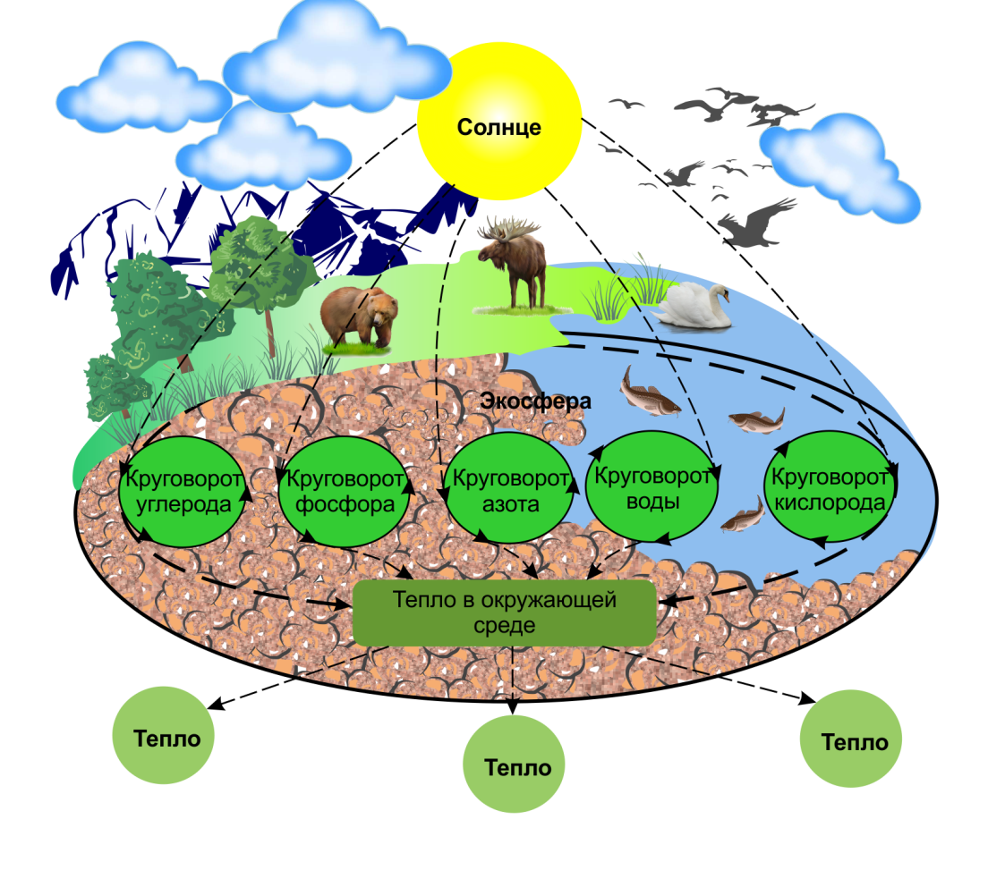
Единство географической оболочки обеспечивается круговоротами воды, органическими и минеральных веществ
02

Slide 4
Целостность-важнейшее свойство географической оболочки-проявляется в том, что при изменении одной из ее сфер происходит изменение всех других
03

Slide 5
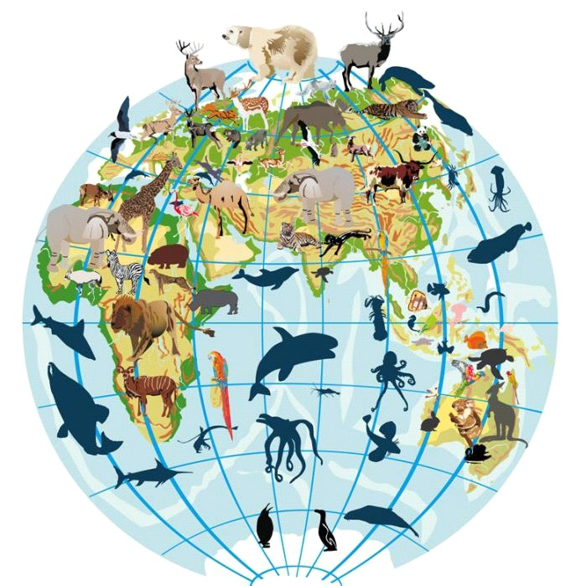
Географическая зональность- свойство географической оболочки, которое проявляется в смене природных компонентов от экватора к полюсам и от подножий к их вершинам
04

Slide 6
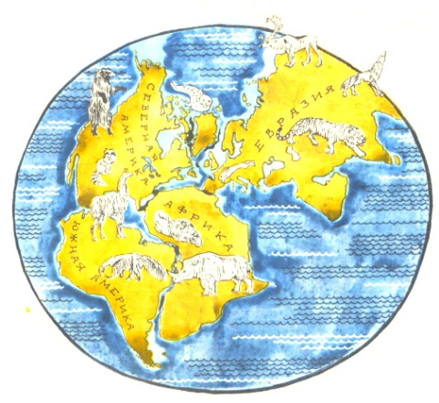
В развитии географической оболочки принято выделять три этапа: геологический, биогенный и антропогенный
05
Геологический 4000-570
млн. лет назад
Сформировались материки
и впадины океанов

Slide 7
Биогенный
570-млн.- 40 тыс. лет назад
Формирование современной
водной
и воздушной оболочек, почвенного покрова, быстрыми темпами шло развитие жизни

Slide 8
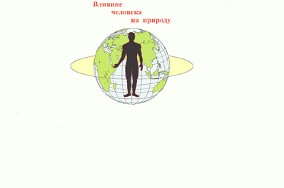
Антропогенный
от 40 тыс. лет назад
до наших дней
Появление человека и постоянно растущее воздействие его на окружающую среду

